Slide 1


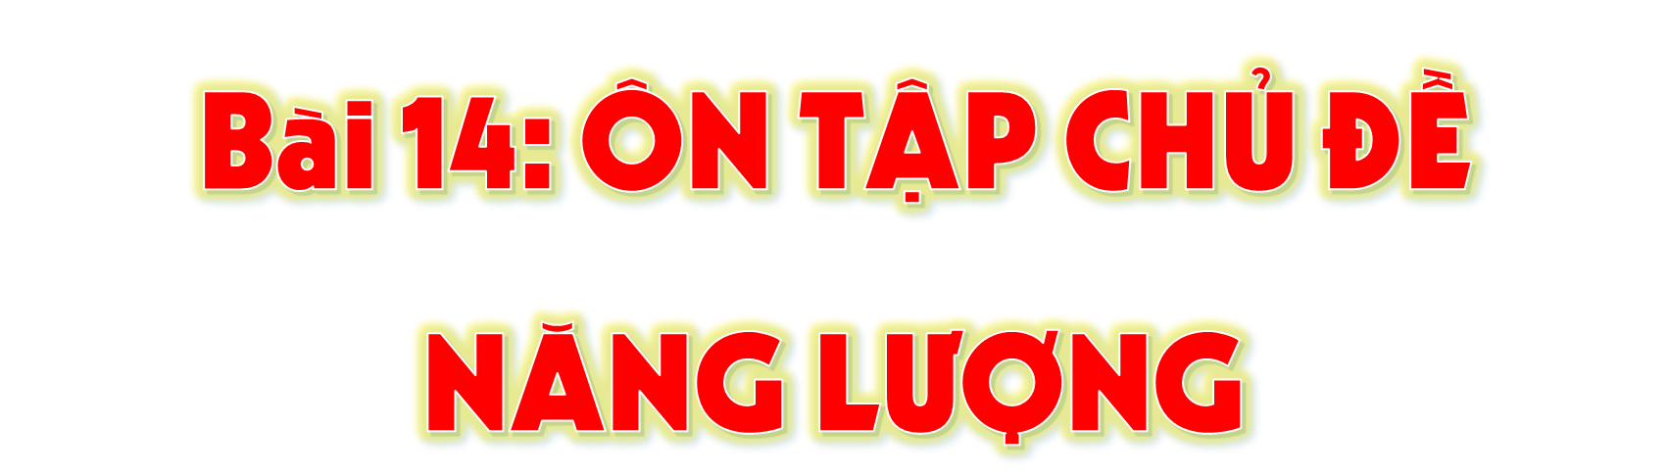
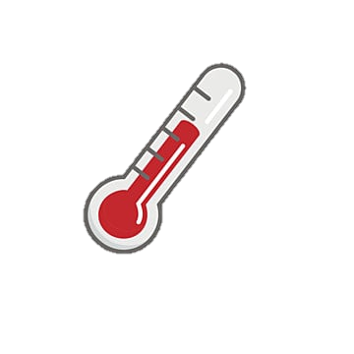
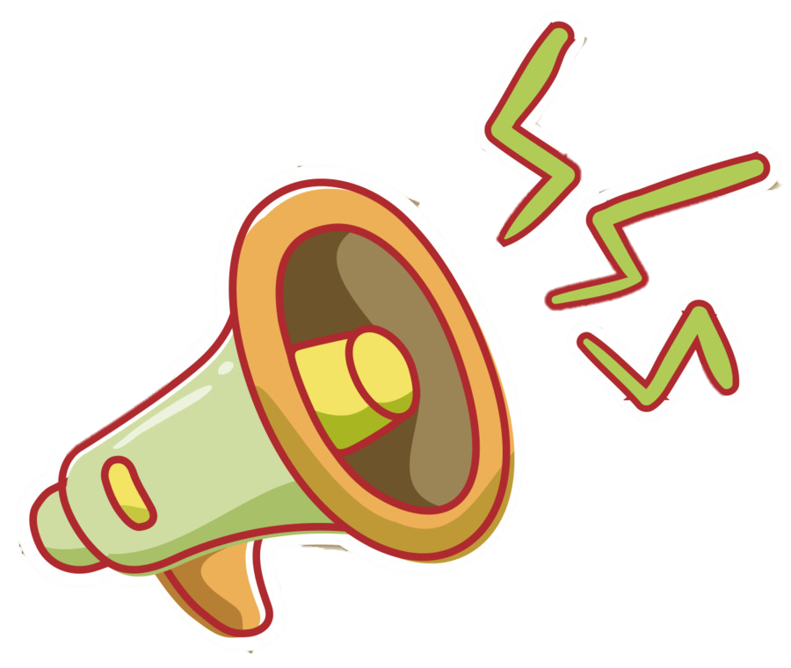
Thứ ba ngày 5 tháng 12 năm 2023

Slide 2


Tóm tắt được những nội dung chính đã học dưới dạng sơ đồ.
Vận dụng được kiến thức về ánh sáng, âm thanh và nhiệt độ vào một số tình huống đơn giản trong cuộc sống.

Slide 3



Slide 4






Slide 5



GV chia lớp thành 2 nhóm (mỗi nhóm 5 bạn), còn các bạn còn lại làm trọng tài.
Các nhóm tìm các vật dẫn nhiệt tốt, vật dẫn nhiệt kém viết kết quả vào phiếu.
Sau 5 phút nhóm nêu được đúng nhiều vật dẫn nhiệt tốt, vật dẫn nhiệt kém thì các thành viên của nhóm đó đều là những người thông minh nhất.

Slide 6




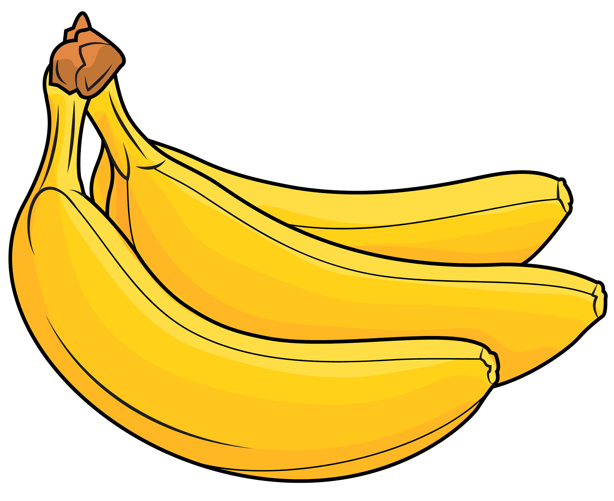


5p

Slide 7
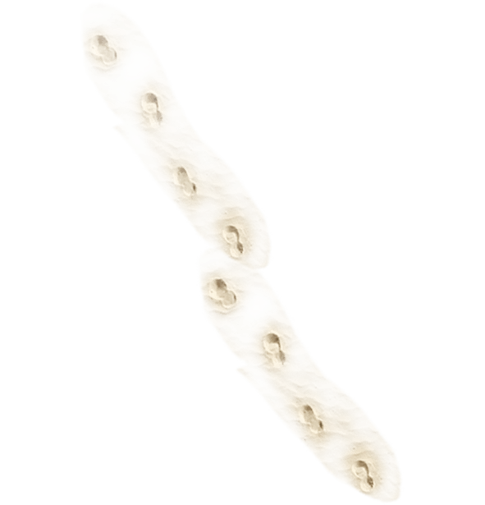

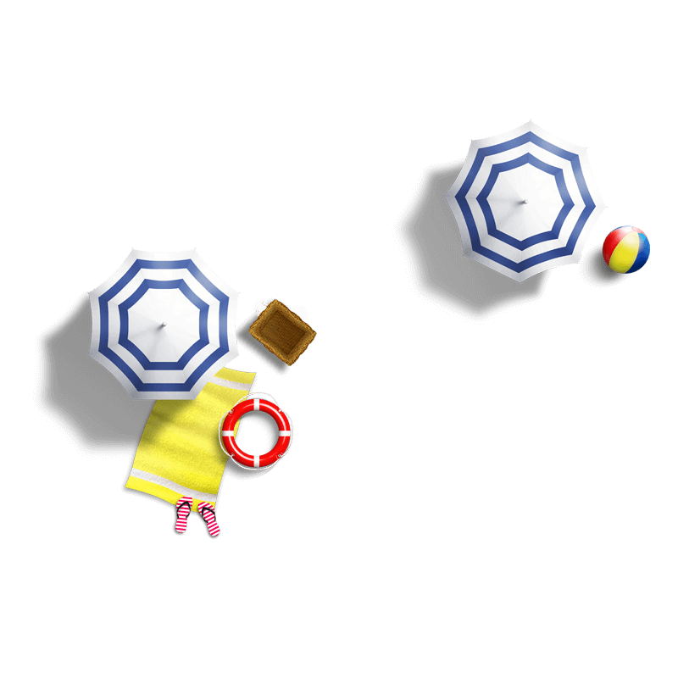


Slide 8
1. Em đã học được những gì từ chủ đề Năng lượng? Điều gì làm em thích nhất?
Vật phát sáng và vật được chiếu sáng
Đối với thực vật
Ánh sáng
Đối với con người
Vai trò của ánh sáng
Sự truyền ánh sáng
Đối với động vật
Vật cho ánh sáng truyền qua và vật cản ánh sáng
Vật phát ra âm thanh
NĂNG LƯỢNG
Vai trò của âm thanh trong cuộc sống
Âm thanh
Sự lan truyền âm thanh
Âm thanh trong cuộc sống
Cách làm phát ra âm thanh của 1 số nhạc cụ
Tiếng ồn và ô nhiễm tiếng ồn
Nóng lạnh và nhiệt độ
Nhiệt
Sự truyền nhiệt
Ứng dụng tính dẫn nhiệt của vật

Slide 9

Năng lượng rất cần cho cuộc sống con người, có nhiều dạng năng lượng: Năng lượng quang năng (năng lượng của ánh sáng), năng lượng của âm thanh và nhiệt năng.

Slide 10
2. Chọn trong số các vật: tấm kính trong, quyển sách, xoong nhôm, cánh cửa gỗ và phân loại theo nhóm: Vật cho ánh sáng truyền qua; Vật cản ánh sáng; Vật dẫn nhiệt tốt; Vật dẫn nhiệt kém.
Vật | Vật cho ánh sáng truyền qua | Vật cản ánh sáng | Vật dẫn nhiệt tốt | Vật dẫn nhiệt kém
Tấm kính trong
Quyển sách
Xoong nhôm
Cánh cửa gỗ
x
x
x
x
x
x
x

Slide 11

3. Việc làm nào dưới đây có tác dụng giảm ô nhiễm tiếng ồn?
Lắp ống giảm âm thanh cho động cơ của ô tô, xe máy
Treo biển báo cấm bấm còi ở những nơi gần bệnh viện trường học
Dựng các tấm cách âm ngăn đường cao tốc với khu dân cư ven đường
Nô đùa, hò hét trong nhà khi mẹ đang ốm
Trồng cây xanh xung quanh nhà

Slide 12

4. Bạn An muốn kể cho em của mình nghe truyện “Rùa và Thỏ” bằng bóng của con Thỏ và con Rùa. An dùng bìa cứng cắt hình Thỏ và Rùa, sau đó dán mỗi con vào một cái que để làm con rối. Khi thử chiếu đèn vào con rối thì bóng của nó trên màn hình quá lớn, nhưng không thay màn hình được. An rất bối rối!
Hãy nêu cách làm bóng con rối nhỏ hơn giúp bạn An.

Slide 13

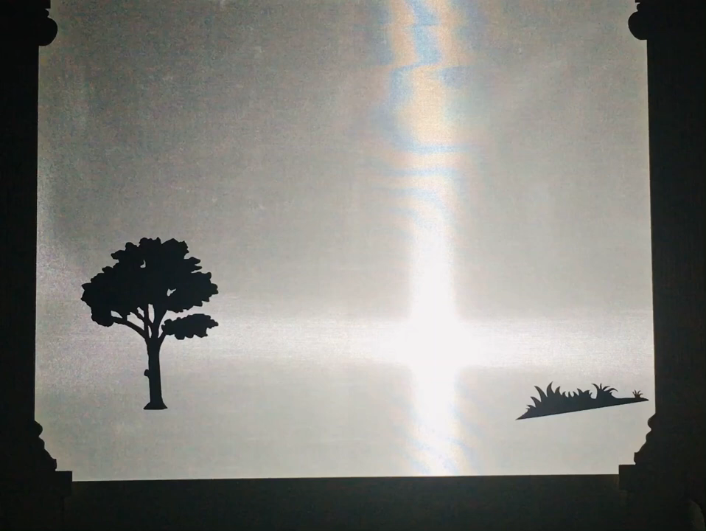

Slide 14

Có hai cách làm bóng con rối nhỏ đi:
C1: di chuyển con rối lại gần màn hình
C2: di chuyển đèn ra xa con rối

Slide 15
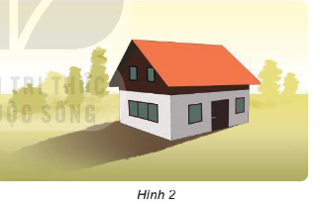

4. Nhà bạn Minh quay về hướng Nam. Buổi sáng trời nắng, bóng của ngôi nhà đổ về hướng nào? Vì sao?
Nhà bạn Minh quay về hướng Nam, buổi sáng trời nắng, bóng của ngôi nhà đổ về hướng tây. Vì buổi sáng ánh sáng mặt trời chiếu theo hướng từ Đông sang Tây, ánh sáng mặt trời không truyền qua được ngôi nhà nên tạo bóng ngôi nhà đổ về hướng Tây

Slide 16
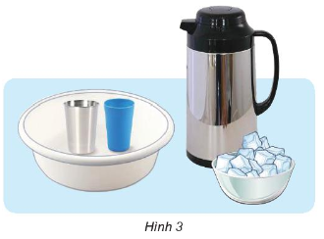
6. Em có một cốc nhựa, một cốc nhôm, một chậu nước nóng và một ít nước đá (Hình 3). Hãy đề xuất cách làm thí nghiệm chứng tỏ nhôm dẫn nhiệt tốt hơn nhựa.

Slide 17

C1: Cho cùng một lượng nước đá vào hai cốc, khoảng 3 phút sau, chạm tay hai tay vào hai cốc để cảm nhận cốc nào lạnh hơn
C2: Cho cùng một lượng nước nóng vào hai cốc. Khoảng 3 phút sau, chạm hai tay vào hai cốc để cảm nhận cốc nào nóng hơn

Slide 18

- Xem lại nội dung đã học
- Chuẩn bị bài sau: Bài 15

Slide 19
